Slide 1
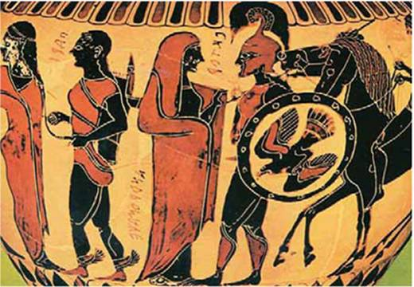
Ο Αχιλλέας σκοτώνει τον Έκτορα
Οργή κι απελπισία μαζί γέμισαν την καρδιά του Αχιλλέα μετά τον θάνατο του Πάτροκλου και ήθελε να εκδικηθεί τον Έκτορα, που σκότωσε τον αδελφικό του φίλο. Την άλλη μέρα φόρεσε την καινούρια πανοπλία του, έδεσε στο άρμα του τ’ αθάνατα άλογά του και με τους γενναίους του Μυρμιδόνες του πήγε να πολεμήσει.

Slide 2
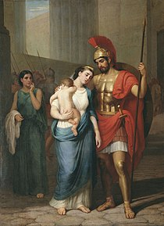
Μέσα στο κάστρο της Τροίας, ο Έκτορας αποχαιρέτησε την Ανδρομάχη, τη γυναίκα του, πήρε στην αγκαλιά του για τελευταία φορά τον μικρό του γιο, τον Αστυάνακτα, και βγήκε κι αυτός να πολεμήσει.

Slide 3
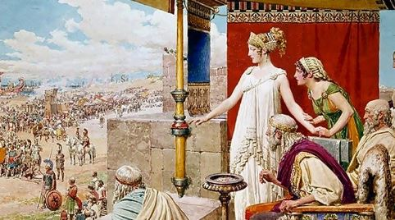
Οι Τρώες ήταν έξω από τα τείχη τους έτοιμοι για μάχη. Βλέποντας όμως τον Αχιλλέα να φτάνει, τρόμαξαν. Οι μισοί έτρεξαν μέσα στα τείχη να σωθούν κι οι άλλοι μισοί έτρεξαν προς τον κάμπο. Ο Αχιλλέας τους κυνήγησε κι έγινε άγρια μάχη. Οι Τρώες έπεφταν νεκροί ο ένας μετά τον άλλο. Ο Πρίαμος που παρακολουθούσε τη μάχη από τα τείχη, διέταξε κι άνοιξαν οι πύλες να μπει μέσα ο στρατός για να σωθεί.

Slide 4
Μόνο ο γενναίος Έκτορας δεν κλείστηκε στα τείχη, αλλά έμεινε να αντιμετωπίσει τον εχθρό. Άδικα του φώναζαν ο Πρίαμος και η Εκάβη, η μητέρα του και η γυναίκα του η Ανδρομάχη ψηλά από τα τείχη.

Slide 5
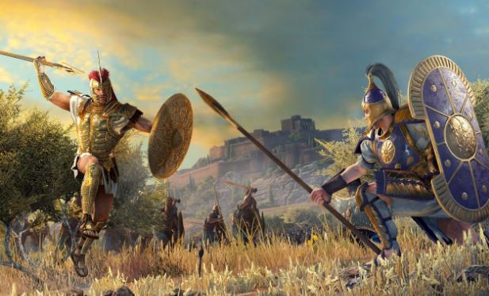
Κάποια στιγμή τον είδε ο Αχιλλέας κι όρμησε σαν το θεριό επάνω του. Ο Έκτορας τα έχασε κι άρχισε να τρέχει. Τρεις φορές έκανε τον γύρο της πόλης τρέχοντας κι ο Αχιλλέας τον κυνηγούσε. Στο τέλος ο Έκτορας στάθηκε να τον αντιμετωπίσει. Ο Αχιλλέας όρμησε πάνω του κι άρχισε η μάχη.

Slide 6
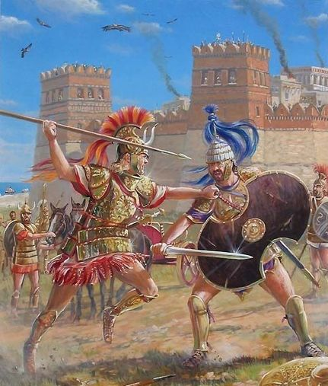
Πάλεψαν σκληρά, γιατί κι οι δυο ήταν γενναία παλικάρια. Τέλος , ο Αχιλλέας με το κοντάρι του χτύπησε στο λαιμό τον Έκτορα και τον έριξε στο χώμα. Ο πιο γενναίος πολεμιστής της Τροίας ήταν πια νεκρός. Ψηλά από τα τείχη κοίταζαν οι Τρώες και θρηνούσαν. Μα πιο πολύ θρηνούσε ο Πρίαμος και η Εκάβη και η όμορφη Ανδρομάχη.

Slide 7
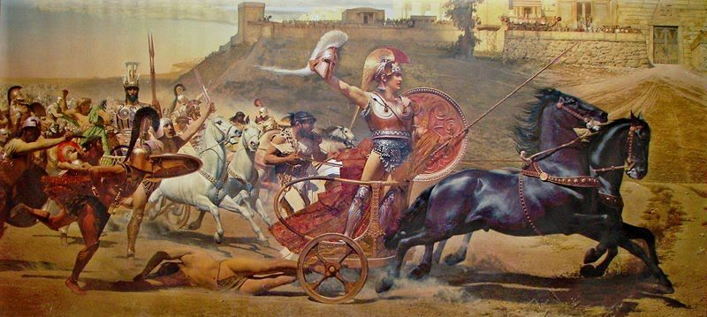
Αμέσως ο Αχιλλέας πήρε τα όπλα του νεκρού, έδεσε τα πόδια του με δερμάτινο λουρί από το άρμα κι άφησε το κεφάλι να σέρνεται στο χώμα. Μετά χτύπησε τα άλογά του κι εκείνα έτρεξαν γρήγορα προς τα πλοία σέρνοντας τον νεκρό Έκτορα μαζί τους.

Slide 8
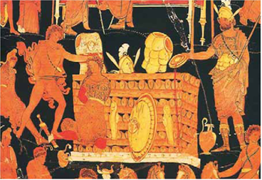
Την άλλη μέρα οι Αχαιοί έκαψαν τον νεκρό Πάτροκλο κι έγινα επιτάφιοι αγώνες. Ο Αχιλλέας έκοψε τα μακριά μαλλιά του και τα έβαλε στα χέρια του Πάτροκλου για να καούν μαζί του. Έπλυνε τα οστά του με κρασί και τα έβαλε σε χρυσό δοχείο, που του είχε δώσει η μάνα του η Θέτιδα.

Slide 9
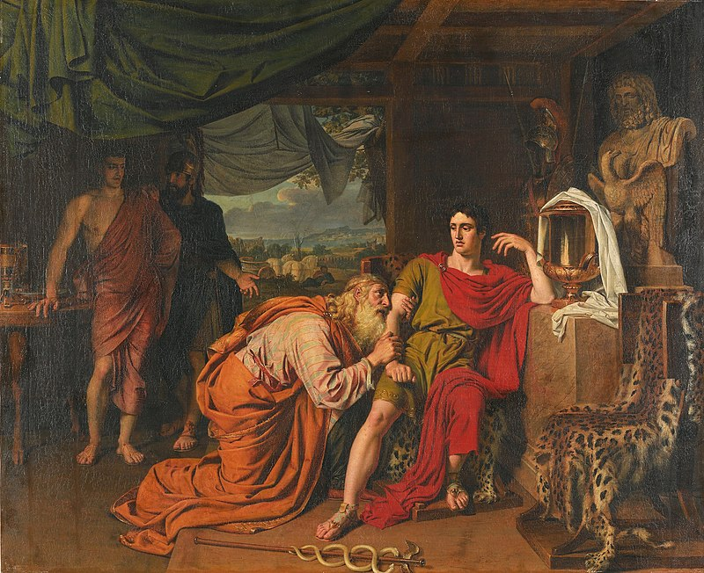
Ο νεκρός Έκτορας έμεινε έντεκα μέρες άταφος, ώσπου ο Πρίαμος πήγε στον Αχιλλέα κι έπεσε στα πόδια του και τον παρακαλούσε να του δώσει το νεκρό σώμα του παιδιού του για να το θάψει. Ο Αχιλλέας συγκινήθηκε. Διέταξε να πλύνουν και να στολίσουν τον νεκρό και τον έδωσε στον γέρο βασιλιά για να τον πάει στην Τροία.

Slide 10
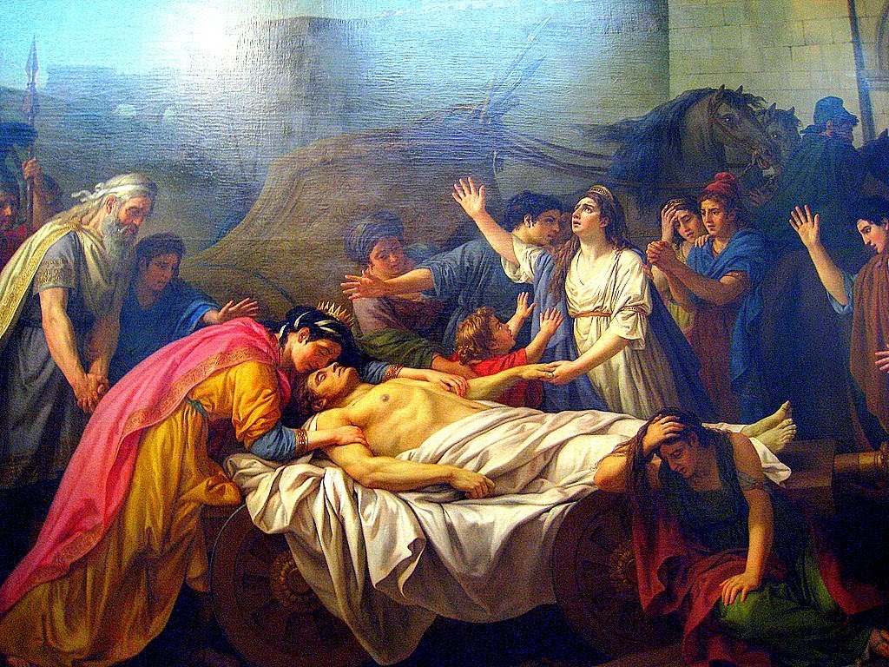
Ύστερα πρόσταξε να σταματήσει ο πόλεμος για έντεκα μέρες για να προλάβουν οι Τρώες να θρηνήσουν και να κάψουν τον νεκρό, όπως είχαν συνήθεια.

Slide 11
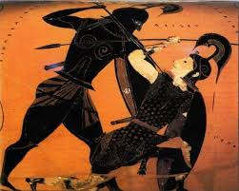
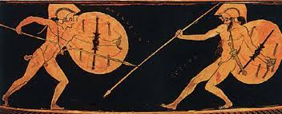
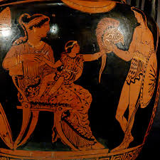
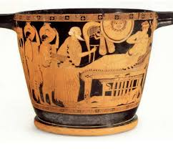
Ο μύθος στα αγγεία

